Slide 1
Design pattern : observer
Un design pattern comportemental

Slide 2
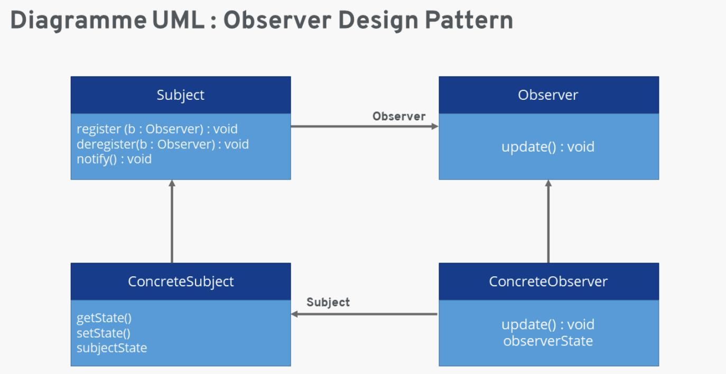
Observer : définition
Mécanisme :
Un « sujet » notifie un « observateur » lorsqu’une action définie par l’utilisateur est réalisée (ex : changement d’état)
Utilisé dans la programmation évènementielle
UML générique :
Capture d’écran d’un diagramme UML représentant le pattern observer © ionos.fr
Notes:
Les design pattern comportementaux permettent de « fluidifier » les processus de commandes et de contrôles entre les classes
Diagramme UML : deux classes abstraites (Sujet et Observateur)

Slide 3
Observer : scénario simple
Contexte : Maison connectée
Observables : Capteurs de température et de lumière
Observateurs : Systèmes de gestion température et lumières, un de chaque type dans chaque pièce
Les observateurs se connecte, écoute les évènements, font des actions appropriées selon l’évènement, se déconnecte et peuvent se reconnecter ailleurs.

Slide 4
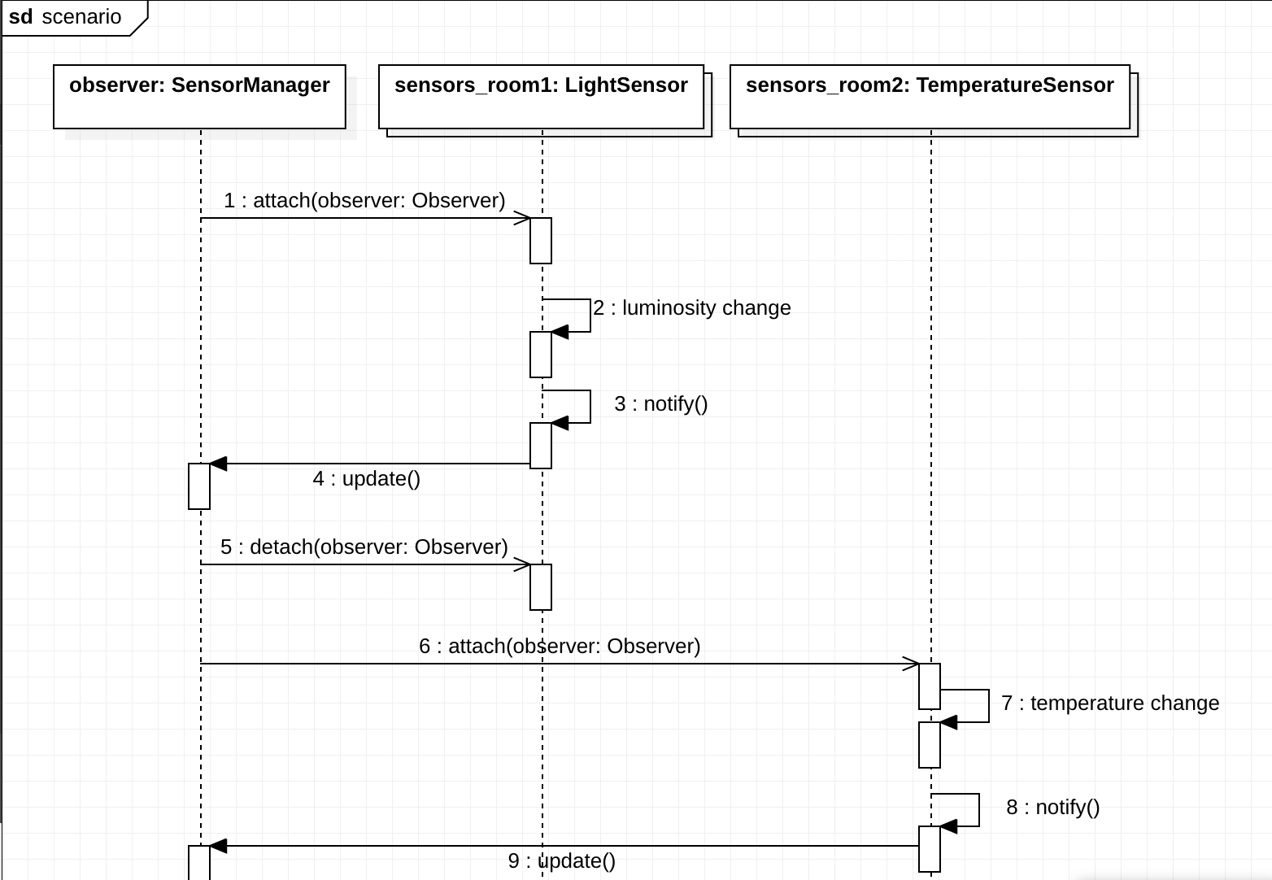
Observer : diagramme de séquence Scénario
Notes:
-

Slide 5
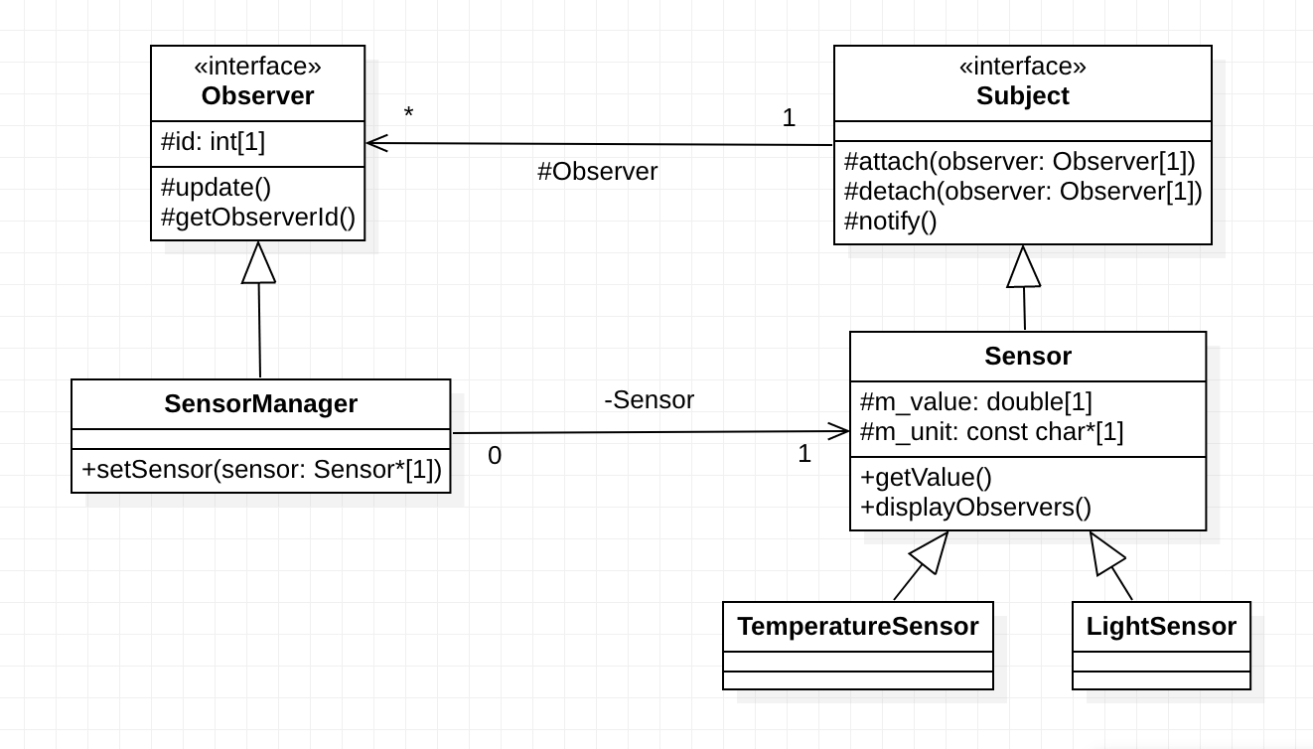
Observer : diagramme de classes

Slide 6
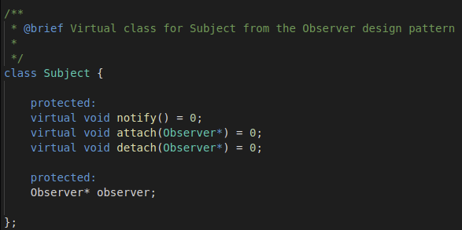
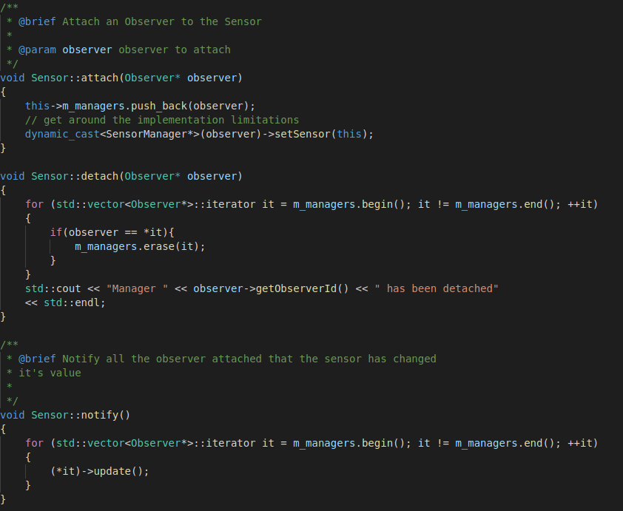
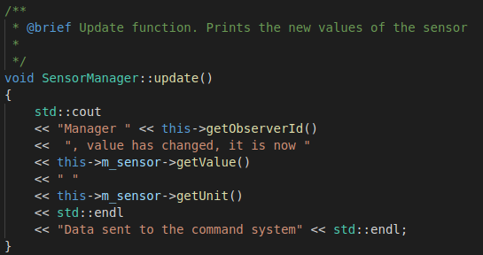
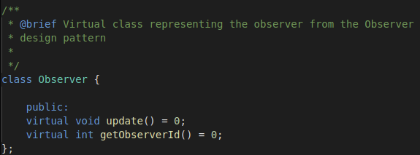
Observer : Extraits de code
Notes:
Parler vite fait d’Obserser et Subject : Dire que ce sont des classes abstraites par la présence de méthode virtuelles pures. Ces classes sont génériques. Dire qu’il y a une erreur et que c’est un tableau d’observer (vector). Dire que c’est une erreur de développement
Parler des méthodes Subject : attach, detach et notify
S’attarder sur attach : Expliquer le downcast (ce n’est pas risqué car dans notre vector ce sont des SensorManager)
S’attarder sur detach : Rappeler qu’un itérateur est un pointeur sur un élément du vector, on utilise les itérateurs pour utiliser les méthodes associées (erase)
Parler de update : Dire qu’il peut faire des traitements spécialisés, mais qu’il ne fait que de l’affichage pour l’intérêt de la démo

Slide 7
Observer : Conclusion
Avantages du pattern :
Pas d’inclusion du sujet dans la classe de l’observateur → code évolutif et facilement maintenable (composants séparés)
Plus le besoin de poll régulièrement → gains de performances, énergie (cas des systèmes embarqués)
Inconvénients :
Surcharge lorsqu’un sujet doit notifier beaucoup d’observateurs sur des informations moins pertinentes
Lié aux design pattern suivants :
Publish-subscribe
MVC (Model View Controller)
Notes:
Gains de performances parce que moins de calculs, dans les systèmes embarqués cela veut dire moins de consommation donc gain d’énergie
Avantages : Indépendance du sujet et de l’observateur (avec la généricité)
Inconvénients : Notifier de toutes les informations même les moins importantes ce qui peut gêner/créer une surcharge lorsque le nombre d’observateurs est important.
Ouvertures :
- Publish subscribe : Les messages sont classés par catégories (ou classes de messages) auxquelles les destinataires s’abonnent (subscribe)¹.
Ce mécanisme peut, entre autres, permettre de mettre en place des publications de brèves et articles, des abonnements à des flux d’information, des uplets, des marque-pages partagés, des systèmes d’enchères et d’échanges, des catalogues en ligne, des systèmes de flux de travaux ou encore des notifications événements.
- MVC : Quand la view change, le controller est trigger

